Slide 1
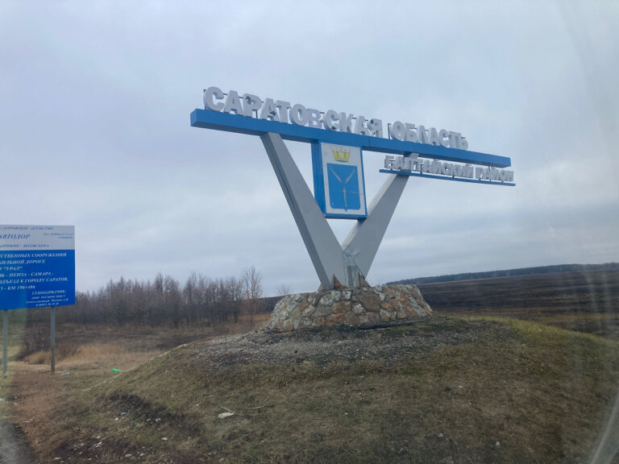
Администрация Балтайского муниципального района
Инвестиционная привлекательность
Балтайского муниципального района

Slide 2
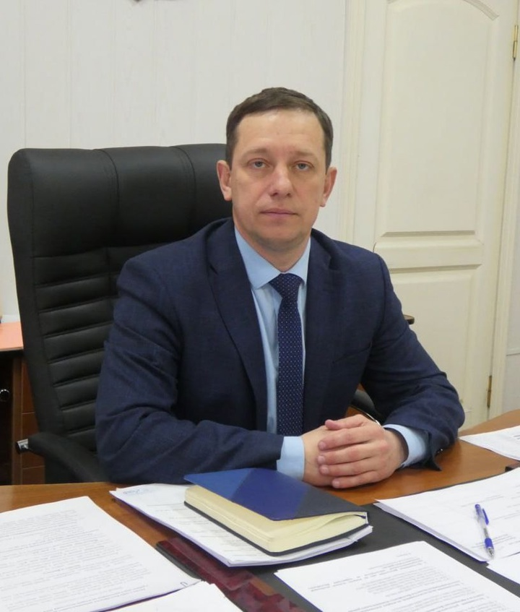
Обращение главы района
Уважаемые инвесторы и партнеры!
Каждый район нашей области обладает рядом конкурентных преимуществ, которые создают предпосылки
для благоприятного ведения бизнеса, развития района.
Удачное географическое расположение нашего района, производственные мощности, развитая транспортная и социально-экономическая инфраструктура, уникальный природный комплекс делают его инвестиционно
привлекательным.
Главная цель социально-экономического развития Балтайского муниципального района – повышение качества жизни населения путем развития экономического потенциала и роста
эффективности использования природных ресурсов. Важнейшей составляющей социально-экономического развития
района инвестиционная деятельность, она влияет не только на увеличение налоговых поступлений в
бюджет, создание новых рабочих мест, но и на уровень и качество жизни жителей района в целом.
Наша первостепенная задача–создание комфортных условий для ведения направленных на повышение инвестиционной привлекательности района.
Балтайский муниципальный район открыт для диалога и сотрудничества с потенциальными инвесторами, а также
готов оказать помощь и поддержку в реализации инвестиционных проектов.

Slide 3
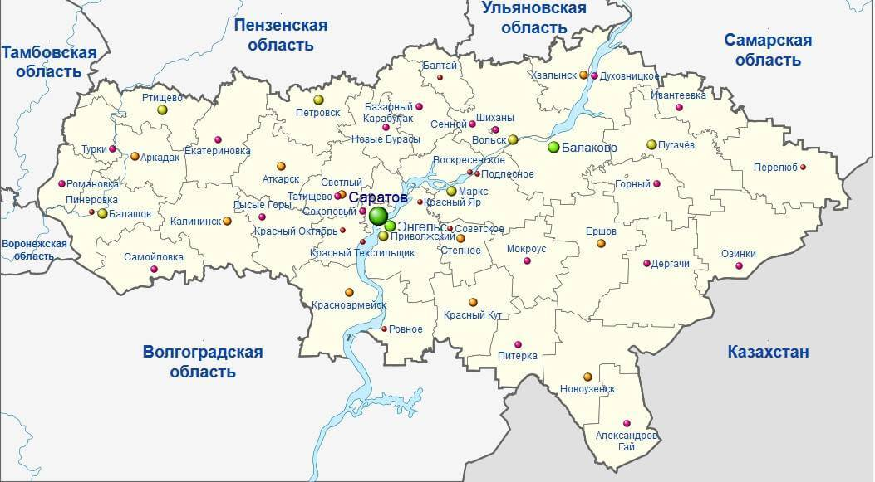
Географическое расположение
Площадь –
1,2 тыс.кв.м.
Федеральная автомобильная дорога М5 «Урал» (Москва — Рязань — Пенза — Самара — Уфа — Челябинск) - 1879 км.
Железная инфраструктура
Станция Барнуковка производятся погрузочно-разгрузочные операции
Близость к областному центру –г.Саратов - 135 км. (от с.Балтай)
г.Пенза Пензенской области -213 км.
г.Вольск -90 км.
Ст.Барнуковка – 23 км.
Граничит с Пензенской и Ульяновской областями на севере, а также с Базарно-Карабулакским и Вольским районами Саратовской области на западе и востоке
Протяженность дорог общего пользования - 152,4 км.

Slide 4
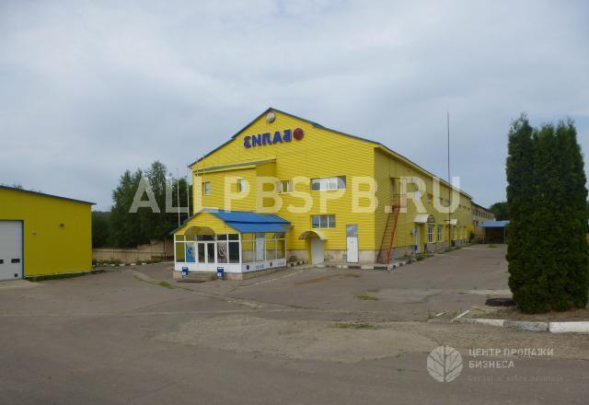
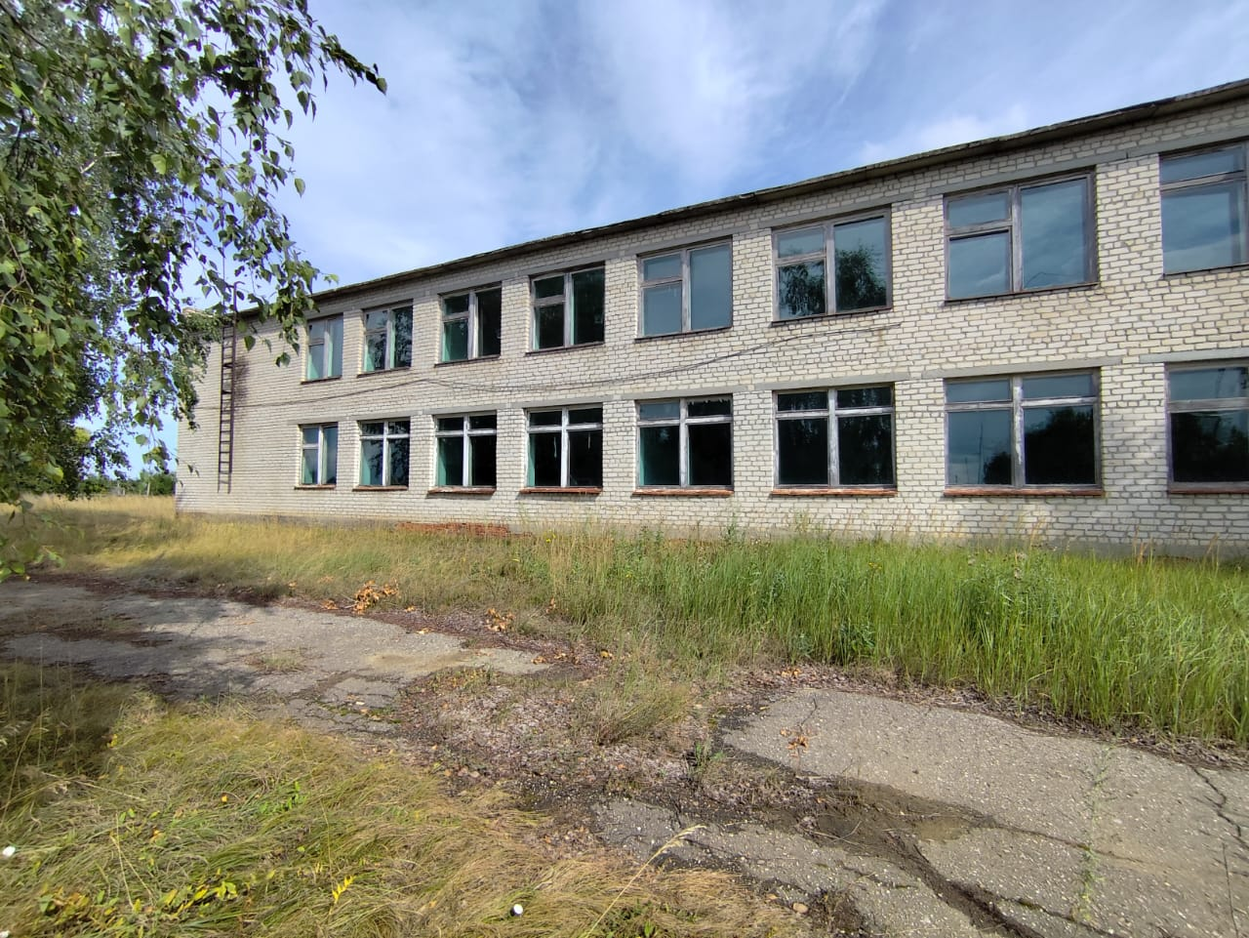
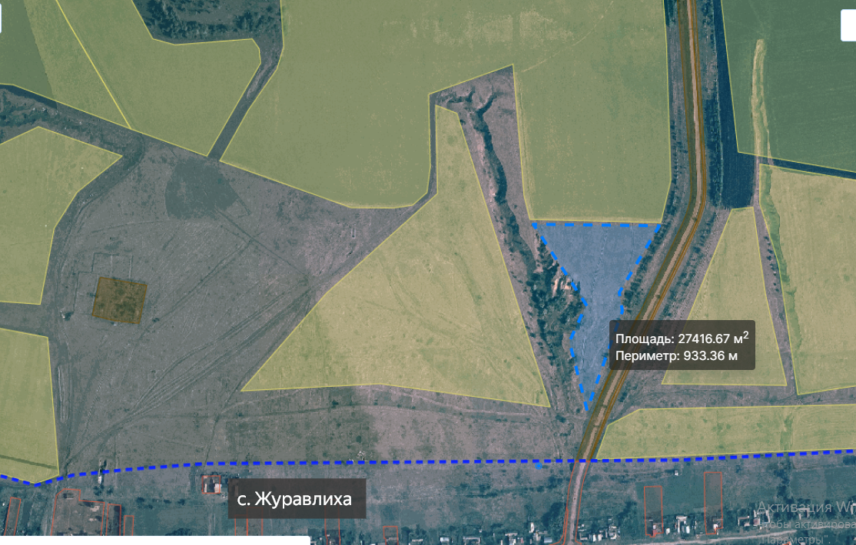
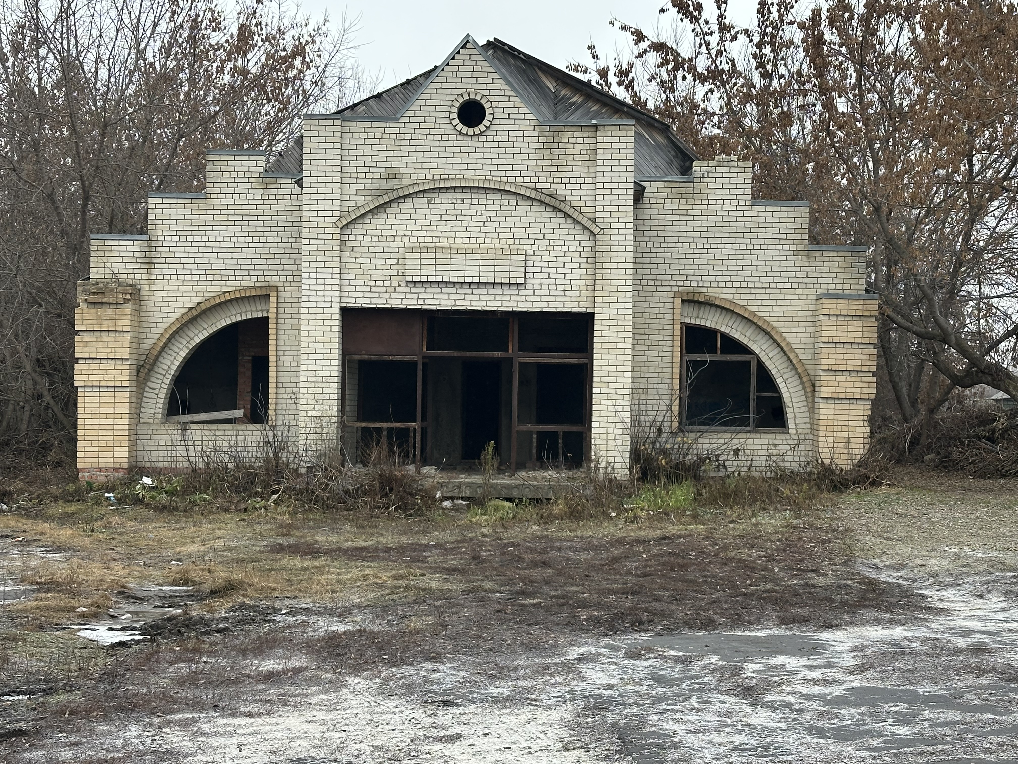
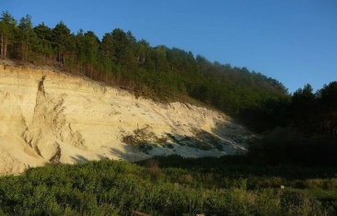
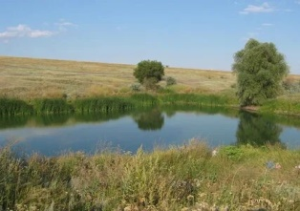
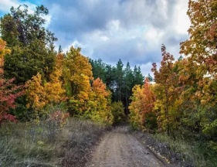
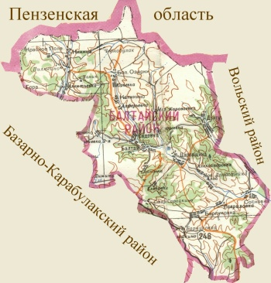
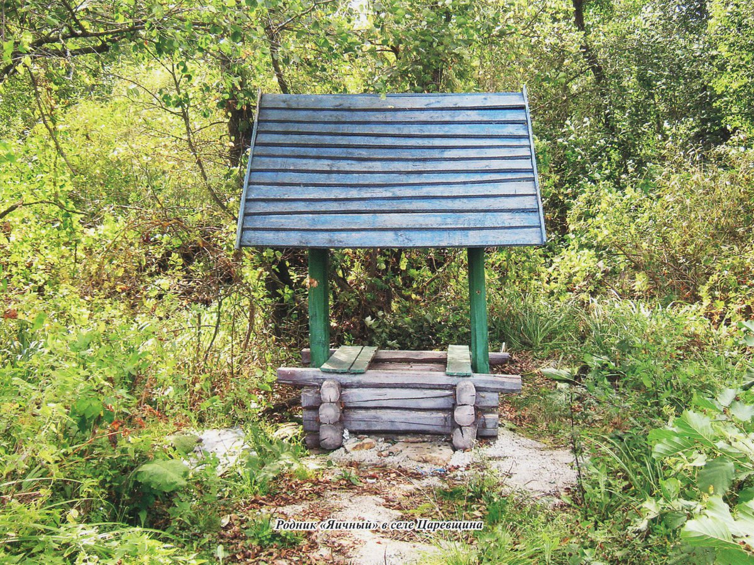
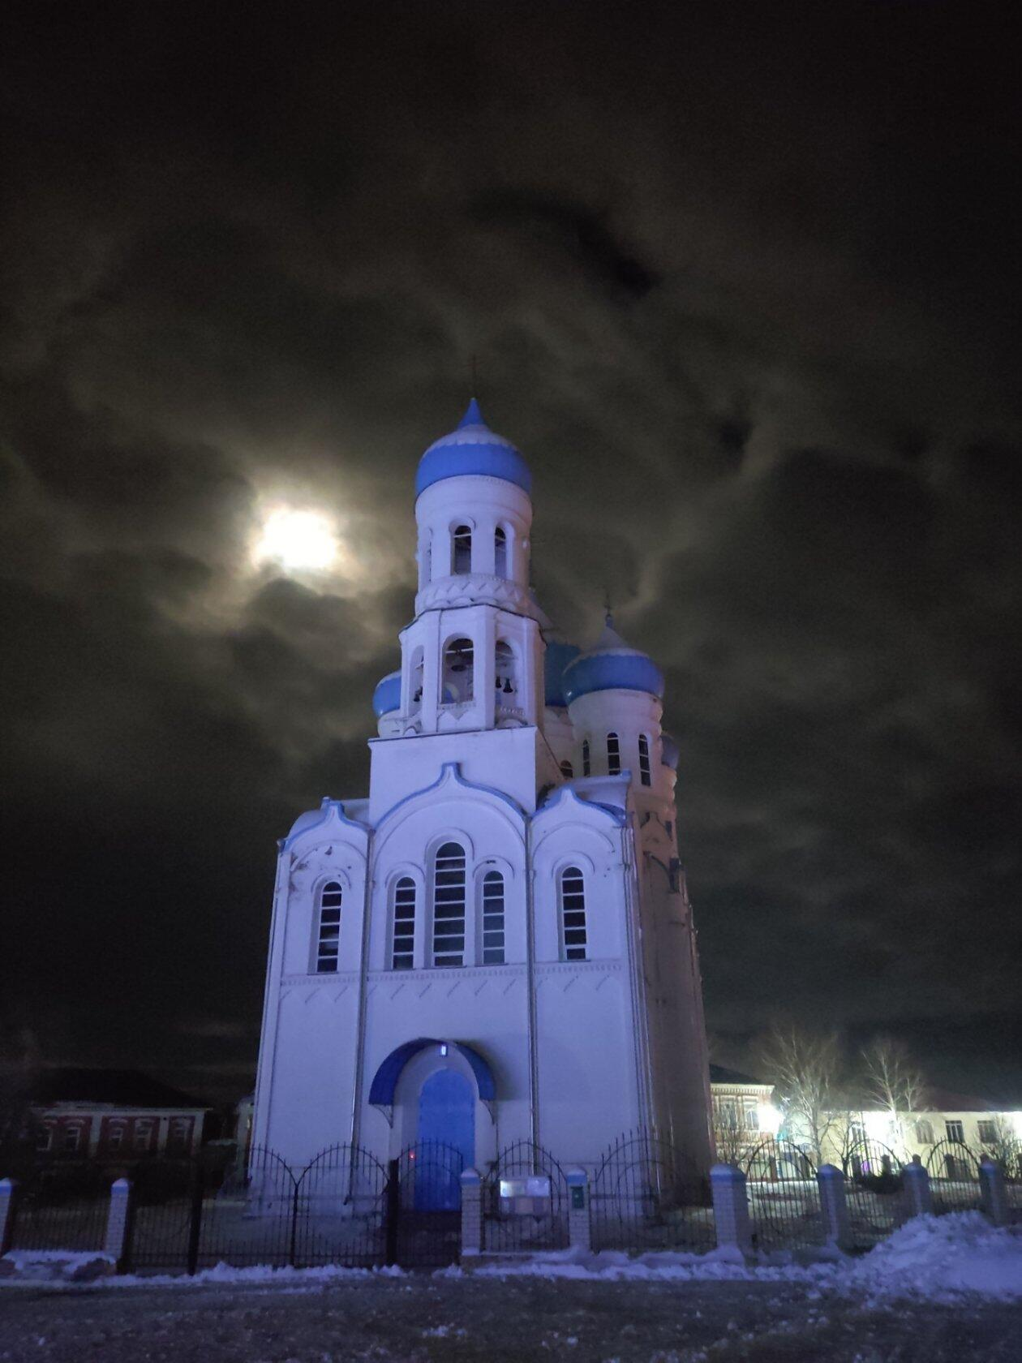
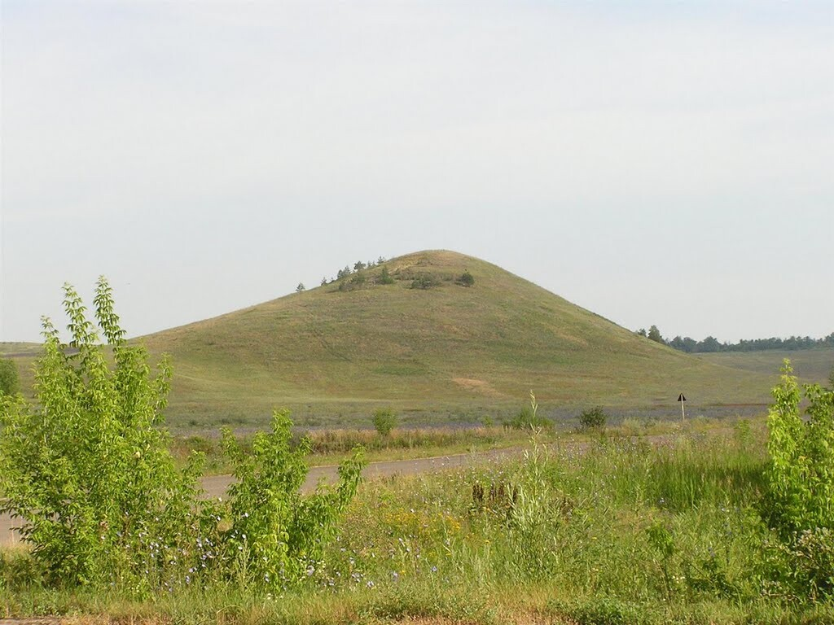
Преимущества района
Свободные инвестиционные площадки
Природный потенциал
Наличие исторических
и православных достопримечательностей
Выгодное экономико-географическое положение (граничит с районами Ульяновской, Пензенской областями, Вольским районом)

Slide 5
СОЦИАЛЬНО-ЭКОНОМИЧЕСКИЕ ПОКАЗАТЕЛИ
объем инвестиций
в основной капитал (без МСП)
млн руб.
78,9
146,2
88,0
Субъекты МСП, 279 ед.
Объем продукции сельхозпродукции, млн.руб
Объем отгруженной продукции по организациям, не относящихся к МСП
млн. руб.
2149,4
1521,8
1524,5
Уровень безработицы, %
520,2
502,8
878,2
1,4
1,4
0,6
Розничный товарооборот
млн. руб.
индекс промышленного производства, %
781,4
898,0
1 005,4
68,4
112,9
76,8
средняя з/п по крупным и средним организациям
руб.
30 898
35 031
40 065,3
2022
2023
2024
*В среднем на l муниципалитет Нижегородской области

Slide 6








ресурсная база
КЛИМАТ
ВОДНЫЕ РЕСУРСЫ
умеренно-континентальный
водный фонд
415 га
часть рек протекает на юго-восток (р.Алай, р. Донгуз и др.) и в западном направлении (р. Уза, р.Грязнуха).
есть ресурсы для разведения рыб разных пород
средняя температура:
в январе -26,3℃, в августе + 34,7℃
Среднегодовая норма осадков достигает 530 мм.
ЛЕСНЫЕ РЕСУРСЫ
ЗЕМЛИ
почвы
площадь 30,6 тыс.га
общая площадь 125,4 тыс. га
преобладают черноземные
почвы
подходят для с/х производства
смешанный лес
земли с/х назначения
94,8 тыс. га
земли промышленности, энергетики, транспорта и т.д
0,4 тыс. га

Slide 7
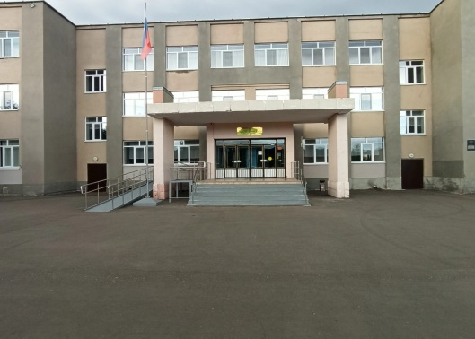
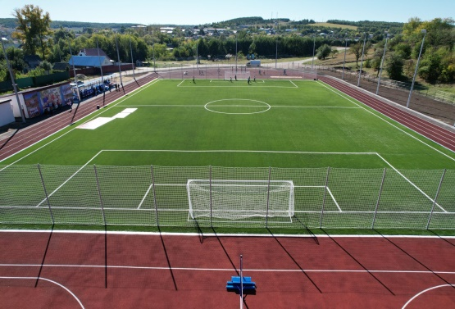
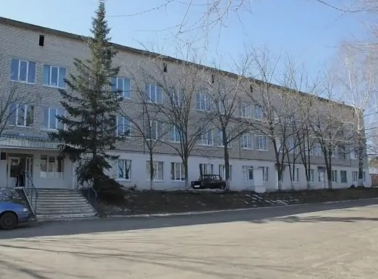
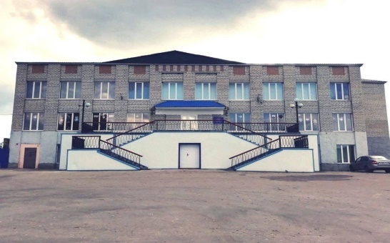
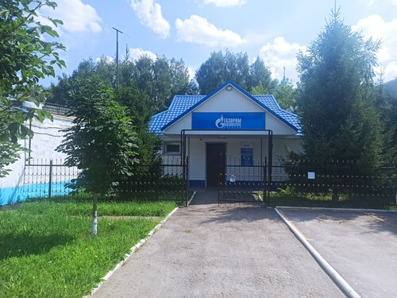

Инфраструктура
Социальная
Транспортная
Инженерная
Информационная
Детские сады
Школы
Здравоохранение
Библиотеки
Дома культуры
Объекты спорта
Дополнительное образование
Социальная поддержка
Федеральная автомобильная дорога М5 «Урал» (Москва — Рязань — Пенза — Самара — Уфа — Челябинск) - 1879 км.
энергоснабжение –
2 организация
водоснабжение –
1 организация
теплоснабжение –
1 организация
газоснабжение –
2 организации
почтовая связь –
11 отделений
сотовая связь –
4 оператора
интернет –
1 организация
СМИ –
1 организация

Slide 8




Социальная инфраструктура
ОБРАЗОВАНИЕ
ЗДРАВОХРАНЕНИЕ
СПОРТ
КУЛЬТУРА
3 учреждения
235 воспитанника
15
клубных учреждений
дошкольного образования
32
стационарных
коек
1
ФОК
2 учреждения
320
детей
10 библиотек
доп.
образования
9
фельдшерско-акушерских пункта
14
спортзалов
7 учреждений
875 учащихся
1
музей
школьного образования
1
амбулаторно-поликлиническое учреждение
11 памятниковобелисков
1
стадион
2
туристических маршрута
1
учреждение дополнительного образования
5
стационарных отделений
1
отделение врача общей практики
27
плоских спортивных
сооружений
*

Slide 9
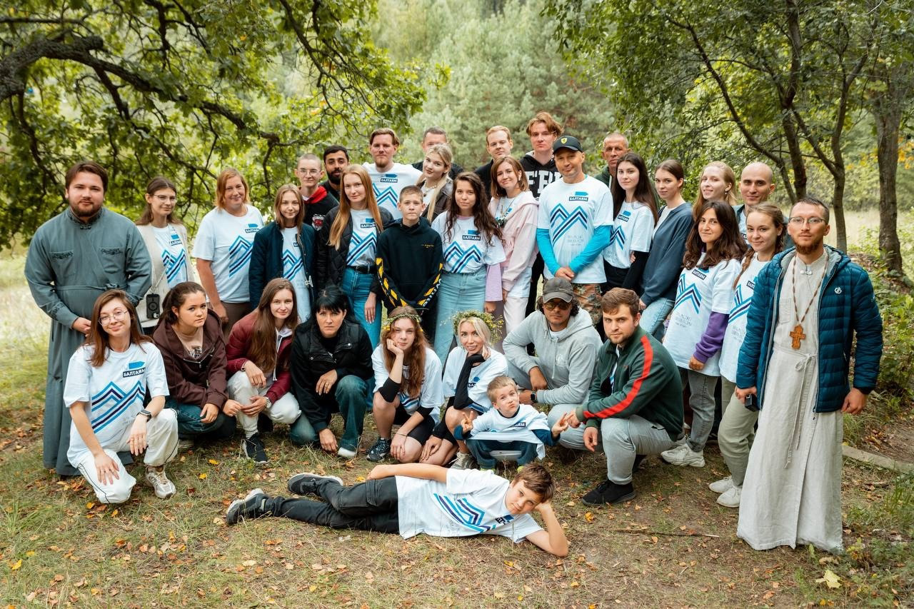
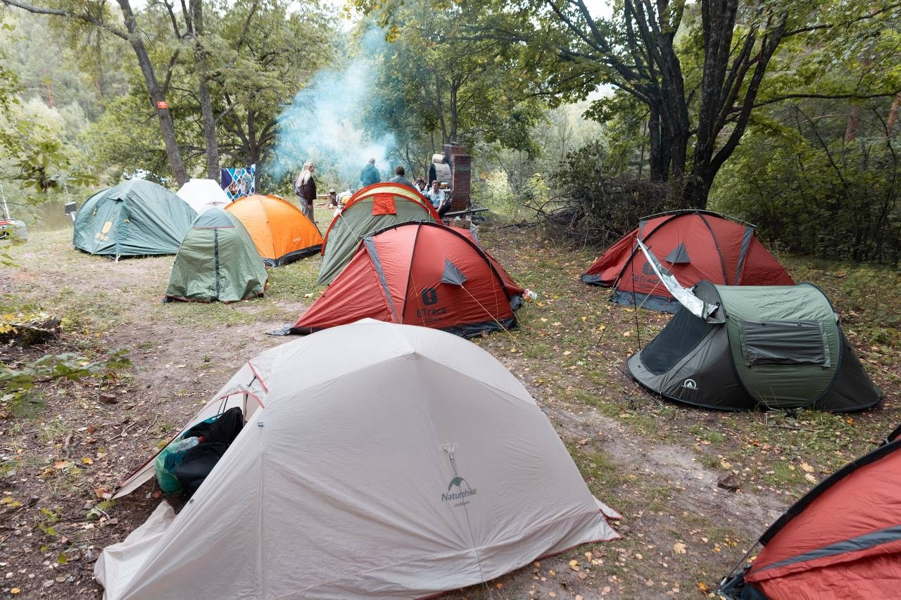





туризм
Тур выходного дня
3-х дневный фестиваль"ПоБалтаям"
В 2025 году прошел второй раз
Организатор Приход Храма Пресвятой Богородицы с.Балтай
В рамках фестиваля прошел мастеркласс по сбору чая, концерт солиста филармонии Рубена Аветисяна, библейский брейншторм.
Тур прошел в кругу близких по духу людей
В 2026 году планируется 5 фестивалей
1 экскурсия / год
посетило 85 чел.

Slide 10
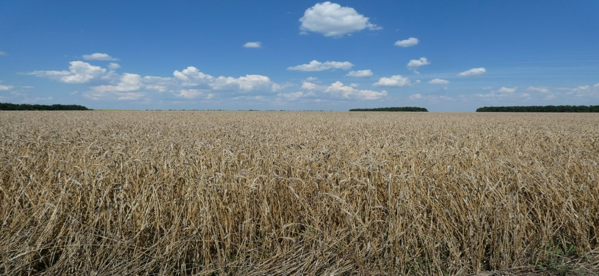
Ведущие предприятия
Наименование организации, ИП | Основной вид продукции | Численность работников, чел.
Сельское хозяйство ООО «Горизонты» | зерновые и масличные культуры. Производство молочной и мясной продукции. | 173
ООО «Агроплодородие» | зерновые и масличные культуры | 15
ООО «Царь-птица» | зерновые и масличные культуры | 24
ИП Глава КФХ Худошин Д.В. | зерновые и масличные культуры | 11
ООО "Агротехстрой" | зерновые и масличные культуры | 24
ООО"Прогресс" | зерновые и масличные культуры | 25
ООО"Заря" | зерновые и масличные культуры | 18
Хранение продукции Барнуковский элеватор | складирование и хранение продукции растениеводства | 52
ООО «Зерновая компания «Агроинвест» | складирование и хранение продукции растениеводства | 31
Наименование организации, ИП | Основный вид продукции | Численность работников, чел.
Промышленность ООО «Балтайская швейная фабрика-Элит» | Производство спецодежды для медицинских работников | 76
Строительство ООО «Гарантстрой» | содержание и ремонт дорог, мостов | 24
ООО «Мостстрой» | содержание и ремонт дорог, мостов | 44
Сфера водоснабжения. теплоснабжения МБУ"Муниципал" | водоснабжение, теплоснабжение | 65
Семеноводческое хозяйство ИП Глава КФХ
Худошин Д.В.
Известный элитный семенной материал
озимой пшеницы «Жемчужина Поволжья»

Slide 11
Инвестиционный потенциал
Дорожное хозяйство/ строительство асфальтного завода
Агропромышленная/
перерабатывающая
Туристско-историческая (православная)
Производство безалкогольной / алкогольной продукции
Оборудование для производства асфальта на базе ХДСУ с.Балтай
Наличие песчаных карьеров для добычи песка
Увеличение инвестиций в транспортную инфраструктуру
Благоприятные
климатические условия
для круглогодичного отдыха
Живописные места,
богатые грибными местами и ягодниками
Наличие исторических
и православных достопримечательностей
Наличие прудов для
организации рыбалки и отдыха на берегу
Готовый бизнес на базе ООО
«Виктория»
выгодное
месторасположение района (граничит С Пензенской и Ульяновской областями) для реализации продукции
Плодородные земли для
ведения сельскохозяйственного производства
Дефицит
перерабатывающих предприятий
Отсутствие крупных
сельхозтоваропроизводителей на территории района
Почему у нас

Slide 12
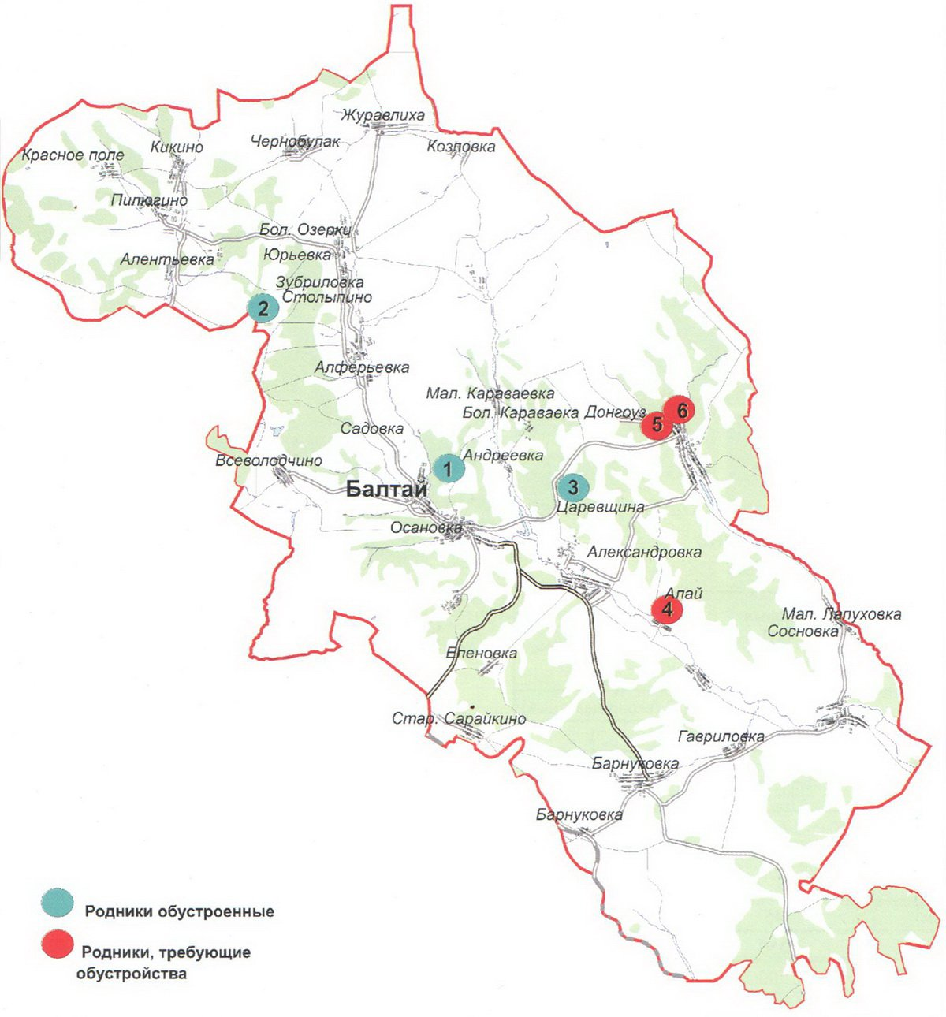

2
Свободные инвестиционные площадки
4
ИНВЕСТИЦИОННЫХ ПЛОЩАДКИ
2 с инфраструктурой, 1- земельный участок
Адрес: с.Балтай ул.В.И.Ленина, д.1,стр.4
Кадастровый номер: 64:07:050101:46
Вид права: частная собственность
Площадь: 9 631 кв.м.
Инфраструктура: газ, канализация, электроэнергия, вода, отопление, очистные сооружения, собственная артезианская скважина
Предложения по использованию: производство безалкогольной (алкогольной) продукции
Адрес: с.Журавлиха Кадастровый квартал: 64:07:020602:У1
Площадь: 27416,67 кв.м.
Вид права: муниципальная собственность
Инфраструктура: отсутствует, но есть возможность подключения
Газопровод проходит низкого давления.
Предложения по использованию: Размещение машинно-транспортных и ремонтных станций, ангаров и гаражей для сельскохозяйственной техники, амбаров, водонапорных башен, трансформаторных станций и иного технического оборудования, используемого для ведения сельского хозяйства
Количество свободных инвестиционных площадок
ООО «Виктория»
…
Центр бытового обслуживания
Адрес: с.Балтай,ул.В.И.Ленина
Кадастровый номер: 64:07:050170:9
Площадь: 335,7 кв.м.
Вид права: муниципальная собственность
Инфраструктура: отсутствует, но есть возможность подключения
Расстояние до точки подключения: газоснабжение - 0.5 км., электроэнергии-1.5 км., водоснабжения -0.2 км.
Предложения по использованию: размещение объектов бытового обслуживания, а также развлекательного центра для детей
…
Адрес: с.Журавлиха,ул.Корлхозная,110
Кадастровый номер: 64:07:020201:138
Площадь: 1204,9 кв.м.
Вид права: муниципальная собственность
Инфраструктура: газ, канализация, электроэнергия, отопление, вода, канализация, котельные установки
Предложения по использованию: размещение центра реабилитации для участников СВО и членам их семей
Здание общеобразовательной школы с.Журавлиха
Земельный участок
Ознакомиться с подробной информацией о площадках, точках подключения, ресурсных мощностях, транспортной и инженерной инфраструктуре можно на сайте администрации Балтайского МР http://adm-baltay.ru/

Slide 13
Меры государственной поддержки
МЕХАНИЗМ РАБОТЫ С ИНВЕСТОРАМИ
обращение инвестора в администрацию
Разбор заявки, встреча с инвестором
Подбор площадки, анализ мер поддержки
закрепление ответственного специалиста за проектом
Рассмотрение заявки на заседание Совета по улучшению инвестиционного климата,
поддержке инвестиционных проектов и экспертному отбору стратегических проектов, заключение инвестиционного соглашения
Сопровождение проекта до завершения
ФЕДЕРАЛЬНЫЕ
РЕГИОНАЛЬНЫЕ
МУНИЦИПАЛЬНЫЕ
Поддержка ВЭБ.РФ по линии моногородов.
Софинансирование строительства инфраструктуры до 750 млн. руб. Возвратное финансирование под 1% годовых, от 5 млн. руб. до 2 млрд. руб., срок от 7 до 15 лет, не более 80% стоимости проекта.
Гранты на создание туристической инфраструктуры по линии Минэконом РФ.
Снижение ставки налога на имущество с 2,2% до 0,1%.
Возмещение затрат на инфраструктуры СЗПК.
Понижение налоговой ставки при УСН.
Инвестдоговор.
Региональный инвестиционный стандарт.
Предоставление ЗУ в аренду без торгов.
Сокращенные сроки прохождения разрешительных процедур в сфере земельных отношений и строительства.
Сопровождение. Консультирование. Информирование.

Slide 14
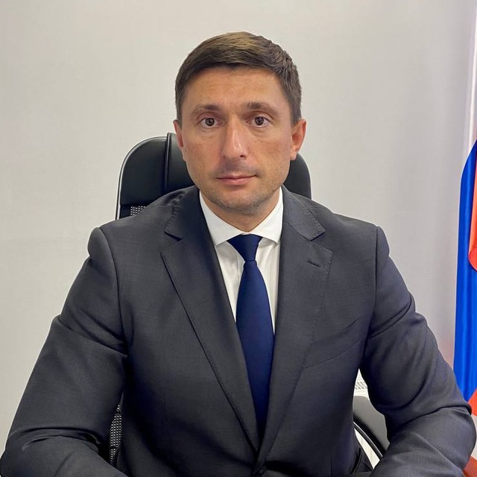



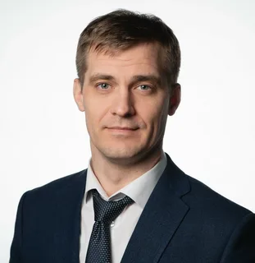
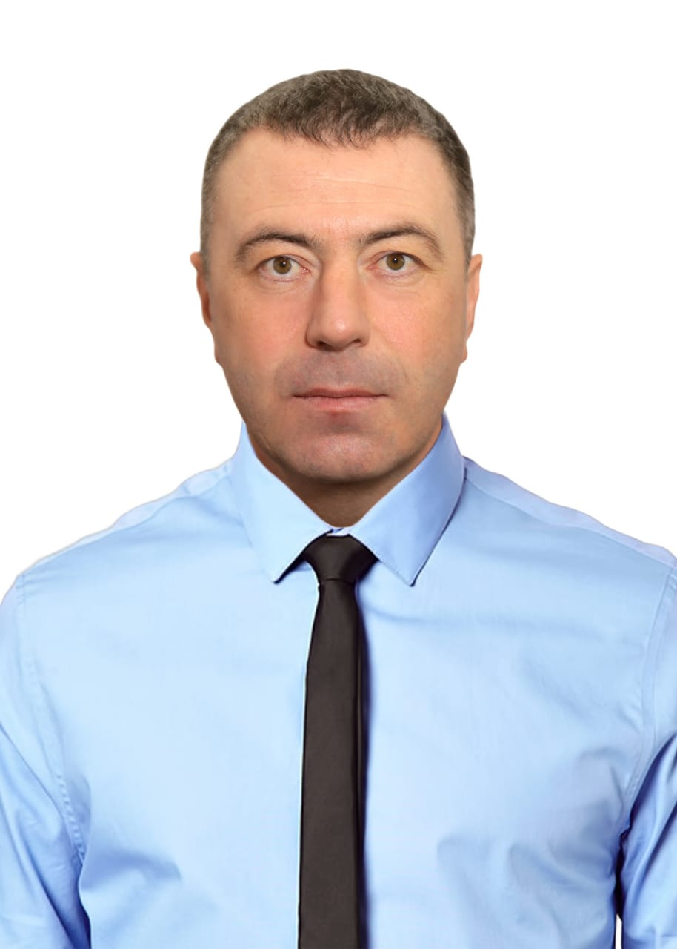
контакты
МИНИСТЕРСТВО ИНВЕСТИЦИОННОЙ ПОЛИТИКИ САРАТОВСКОЙ ОБЛАСТИ
Министр Марченко Александр Олегович
ЦЕНТР ПОДДЕРЖКИ ПРЕДПРИНИМАТЕЛЬСТВА
САРАТОВСКОЙ ОБЛАСТИ
руководитель Земсков Борис
410012 Саратовская область г Саратов ул.Московская д. 72
+ 7(8452) 69-52-62
410012, г. Саратов,
ул. Б. Казачья, д. 49/65,
оф. 404
+ 7 (8452) 32-45-24
mininvest@saratov.gov.ru
info@cpprf.ru
БЕНЬКОВИЧ
Евгений Сергеевич
Глава Балтайского муниципального района
АО "КОРПОРАЦИЯ САРАТОВСКОЙ ОБЛАСТИ"
директор Храпугин Александр Владимирович
412630 Саратовская область
г.Саратов ул.Рабочая,145 А, 9 этаж
412630 Саратовская область Балтайский район с. Балтай ул.В.И.Ленина,д.78
+7(84592) 2-22-58
orgotdelbmr@yandex.ru
+7(8452)79-69-96
aokrso@mail.ru
КОЗУРМАНОВ
Дмитрий Владимирович
Первый заместитель главы
администрации Балтайского муниципального района
ИНВЕСТИЦИОННЫЙ УПОЛНОМОЧЕННЫЙ
412630 Саратовская область
Балтайский район с.Балтай
ул.В.И.Ленина, д.78
+7(84592)2-22-58
orgotdelbmr@yandex.ru

